Slide 1
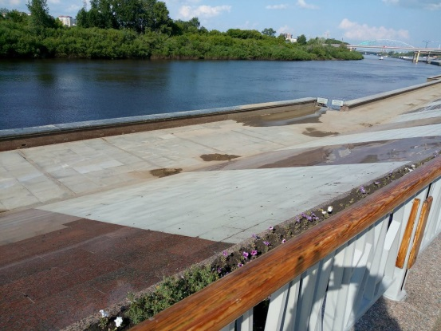
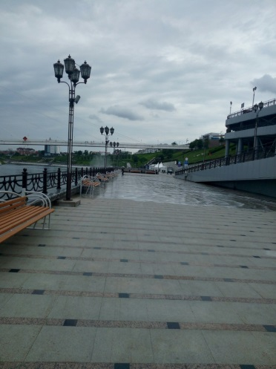


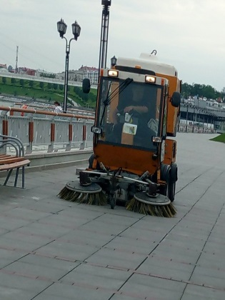
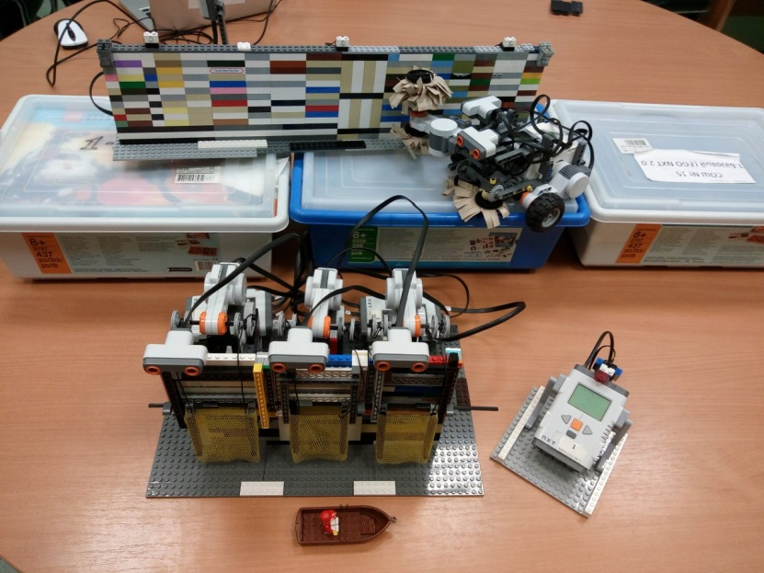
«Набережная Система Помощи Автоматизированная Спасательная (СПАС)»
Спасает, оповещает, освещает, убирает.
Цель:
Создать модель роботизированной системы спасения утопающих и управления системами набережной «Набережная СПАС».
Задачи:
- спроектировать и собрать модель «Набережная СПАС», используя контроллеры, моторы, датчики NXT, контроллер EVA3, детали конструкторов Лего и другие материалы;
- запрограммировать модель СПАС на автоматическое срабатывание системы спасения и оповещения, при падении человека с набережной, запрограммировать автоматическую систему освещения (и уборки) набережной;
провести тестирование модели, отладить работу модели.

Slide 2
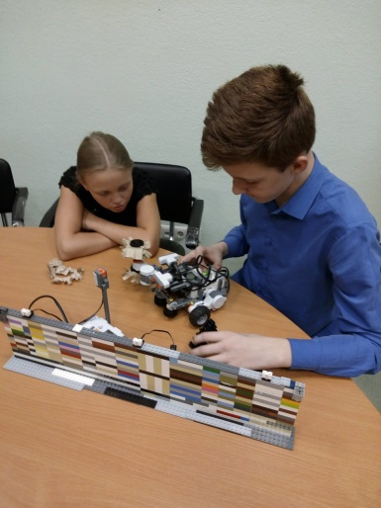
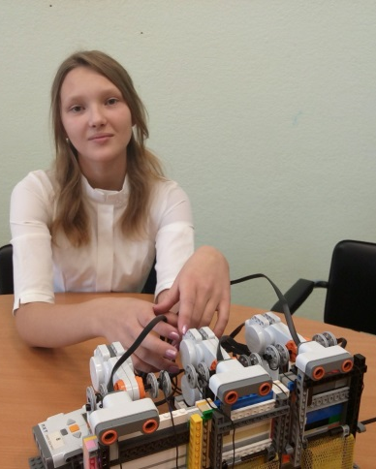
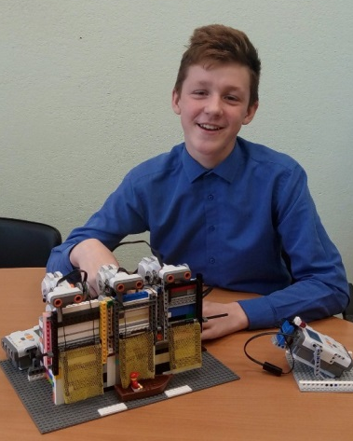
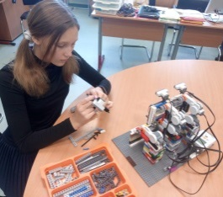
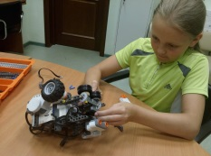
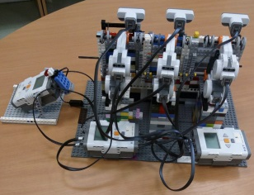
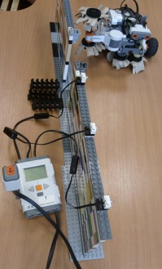
Актуальность:
К сожалению, регулярно происходят случаи падения людей с парапета набережной в реку, после чего людям не удается спастись из-за сильного течения реки и невозможности самостоятельно забраться обратно. Из-за большой протяженности набережной, помощь не всегда может подоспеть вовремя. «Набережная СПАС» с помощью датчиков УЗ будет оперативно обнаруживать падение человека с парапета, включать систему автоматических страховочных сеток и подавать сигнал на пульт спасателя.
Так же хозяйственное обслуживание набережной требует большого количества рабочих рук, освещение набережной не связанно с естественным освещением, а включается по времени, что приводит к низкой освещенности в сумерки, и повышает травмоопасность. «Набережная СПАС» так же автоматически включает искусственное освещение при низком естественном освещении и проводит чистку тротуаров и парапетов набережной.
Команда 10 на 13:
Маркова Екатерина Сергеевна главный конструктор и оформитель7 класс
Шайко Леонид Викторович главный программист 7 класс
Маркова Елена Сергеевна второй конструктор, помошник программиста 4 класс
Научный руководитель:
Маркова Ирина Александровна педагог дополнительного образования

Slide 3
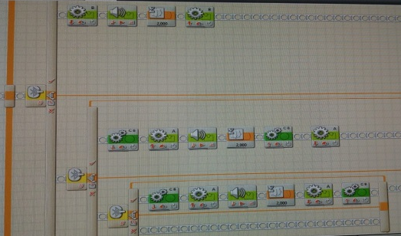
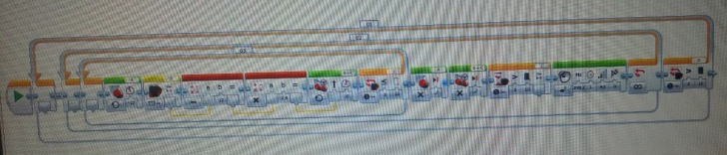
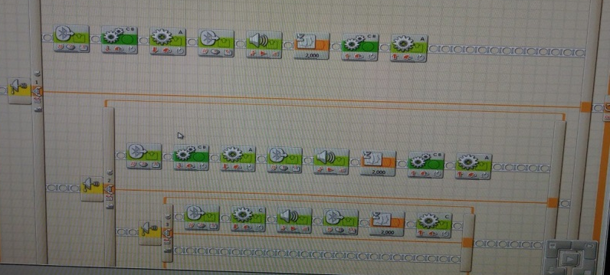
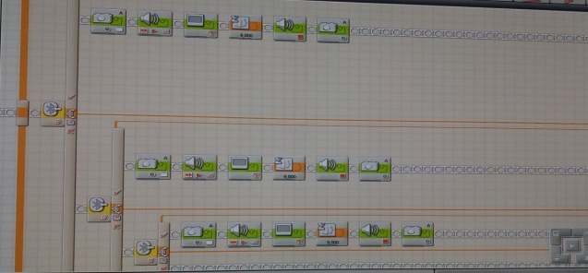
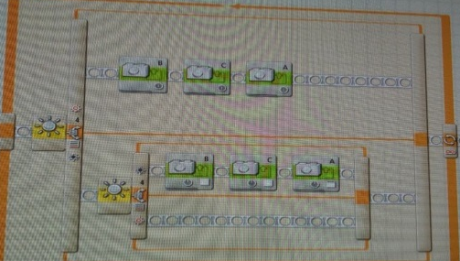
1 подчиненный контроллер включает нужные моторы для поднятия нужных сеток в секциях.
Беспилотный уборщик чистит дорожки и парапет набережной, останавливается перед человеком.
Главный контроллер ждет срабатывания одного из датчиков УЗ. По сигналу УЗ запускает нужные для сработавшей секции моторы. Отправляет письма двум подчиненным контроллерам.
Контроллер 4 с датчиком освещенности отвечает за освещение набережной, которое включается , когда на улице начинает темнеть.
2 подчиненный контроллер (пульт спасателя)
включает сигнал тревоги и выводит на экран информацию о тот в какой секции сработал датчик. (т.е. упал человек)

